Slide 1

ПИТЧ-ДЕК · СБЕРСТАРТАП САММИТ · 29–30 СЕНТЯБРЯ
Цифровая инфраструктура научных событий и непрерывного медицинского образования
Недели ручной верстки →
5 секунд
на сборник из 300+ тезисов по ГОСТ Р 7.0.5 − вместо 2–4 недель
Сжимаем подготовку научной конференции с недель ручного труда до минут машинного времени − и зарабатываем на каждом событии отрасли.
23 модуля в промышленной эксплуатации·работающий продукт doc-learn.ru·EMS-класс, комплаенс 152-ФЗ

Slide 2
01 · ПРОБЛЕМА
3 500–4 000 научных медсобытий в год в России организуются вручную
Кадровый дефицит. −23 тыс. врачей и −63–75 тыс. среднего персонала (Минздрав, Счетная палата); при этом НМО обязателен для каждого специалиста − 144+ часов за 5 лет.
Ручной цикл. Тезисы − по почте, перенос − в таблицы, верстка − вручную: сборник из 300 тезисов отнимает у секретаря 2–4 недели (80–160 часов).
Слепая зона. Подлинность сертификатов невозможно проверить извне; сопоставимой аналитики по участникам у отрасли нет.
Барьер доступа. Командировка на событие федерального уровня стоит врачу из региона 70–120 тыс. ₽.
140–320 млн ₽
скрытые годовые трудозатраты отрасли − только на операции «сборник тезисов»
2–4 недели
ручной подготовки одного сборника тезисов − у каждого оргкомитета, каждый год
РУЧНОЙ ЦИКЛ ОДНОГО СОБЫТИЯ
Почта и внешние формы
Ручной перенос в таблицы
Пересылка файлов рецензентам
Верстка сборника вручную
Рассылка сертификатов
Источники: Минздрав России, Счетная палата РФ (2024–2025 гг.); оценка пула событий и скрытых трудозатрат − материалы проекта DocLearn, 08.2026
02 / 10

Slide 3
02 · РЕШЕНИЕ
Весь цикл события в одном браузерном контуре − от заявки до проверяемого сертификата
ОПЕРАЦИЯ
ТРАДИЦИОННЫЙ ЦИКЛ
DOCLEARN
Сборник тезисов (300+ единиц)
×1 000+
2–4 недели работы секретаря (80–160 ч)
Рецензирование 100 заявок
ускорение ключевой операции события − при неизменном составе итоговых артефактов
дни почтовой переписки с рецензентами
50 минут в канбане полного цикла
Сертификат с уникальным кодом выдается автоматически и встраивается в резюме и портфолио ординатуры − каждый документ становится бесплатным носителем платформы.
Модерация одной заявки
минуты ручных операций
Проверка подлинности сертификата
невозможна без запроса организатору
публичная страница по коду
Компилятор собирает сборник из структурированных записей: титульный лист, интерактивное оглавление, библиография − без ручной правки. Демо − на тезисах прошлой конференции заказчика, за 1 день.
Источник: пооперационное сравнение циклов по метрикам приемки модулей DocLearn (Definition of Done), 08.2026
03 / 10

Slide 4
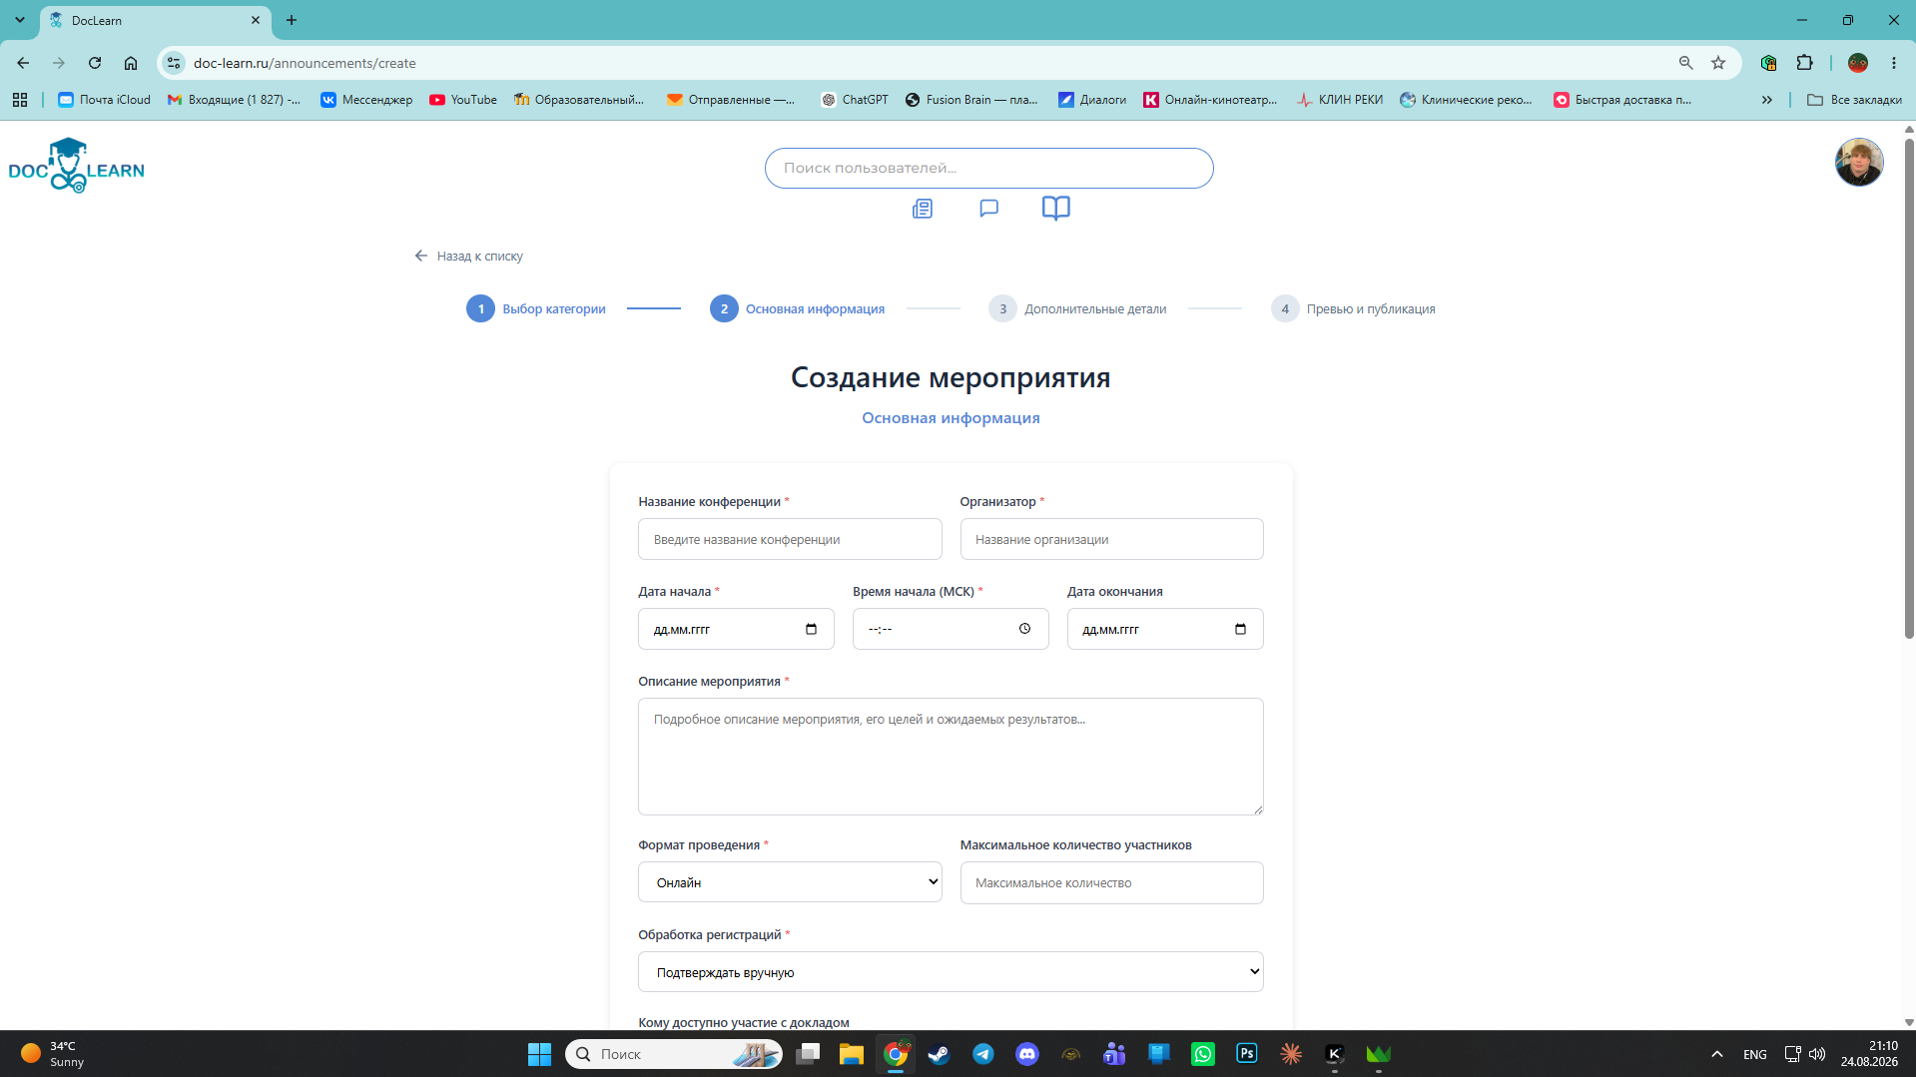
03 · ПРОДУКТ И ТЕХНОЛОГИЯ
23 модуля в трех контурах − система в промышленной эксплуатации
EMS-ядро СТАТУС: РАБОТАЕТ
Визард события из 4 шагов · каталог с фильтрами · регистрация с ролями «докладчик/слушатель» · канбан рецензирования · аналитика для организатора
Контур данных
Верифицируемые профили на классификаторах Минздрава № 205н/206н · документы с ручной модерацией · ролевая модель из 5 ролей · механика Soft Gate
Служебный контур
Автомодерация с порогом для подтвержденных организаций · админ-панель · новостной модуль с внешним API и кешем
Живой интерфейс doc-learn.ru − создание мероприятия за 4 шага, без установки ПО
PWA − доступ из браузера·ЦОД Tier III, локализация в РФ·1 000 одновременных пользователей·152-ФЗ: наружу − только обезличенные агрегаты
Источник: инвентарь модулей платформы DocLearn по состоянию на 25.08.2026; скриншот − doc-learn.ru
04 / 10

Slide 5
04 · РЫНОК
Пересечение двух растущих рынков − MedTech × EdTech
TAM · 79 млрд ₽
рынок MedTech России, итоги 2025 года; крупнейший сегмент − телемедицина
SAM · 0
166 млрд ₽ · +12 %
рынок EdTech России
SOM29,5 млн ₽
+16,7 % г/г
ускорение сегмента онлайн-обучения медработников в III кв. 2025 г. после нулевой динамики годом ранее
3 500–4 000 событий/год
пул научных медицинских конференций − каждое событие является потенциальным контрактом
SOM − план года 3
Источники: Smart Ranking, 2026; BusinesStat, 2026; SAM/SOM − расчет проекта по тарифной сетке DocLearn (75–190 тыс. ₽ × пул событий + лицензии 50+ медвузов)
05 / 10

Slide 6
05 · БИЗНЕС-МОДЕЛЬ
B2B-SaaS с маржой 88,1 % и нулевой стоимостью привлечения участников
ТАРИФ | ЦЕНА | ЧТО ВХОДИТ
Базовая конференция | 75 000 ₽ | до 500 участников, сборник, сертификаты
Всероссийский конгресс | 190 000 ₽ | до 2 500 участников, сборник, сертификаты
Годовая лицензия вуза | 480 000 ₽/год | безлимит конференций, брендирование, API
ПЕТЛЯ РОСТА
1 организатор запускает событие на платформе
50–500 участников получают верифицированные профили
профили и сертификаты приводят новых организаторов
Монетизация данных с года 2 − только с согласия субъекта
CAC участника ≈ 0 ₽
·Расширенная аналитика рынка − 250–300 тыс. ₽/отчет
·Панельные исследования врачей − 400–450 тыс. ₽/волна
·HR-доступ по инициативе кандидата − 100–150 тыс. ₽/подписка
Персональные данные не продаются никому и никогда − наружу уходят только обезличенные агрегаты.
LTV лицензии вуза ≈ 2
*расчетно, из продления лицензий 80–82 %
Источник: финансовая модель проекта, листы «Допущения» и «БизнесМодель», 08.2026
06 / 10

Slide 7
06 · ФИНАНСЫ
Операционный плюс с 3-го месяца; выручка ×4,3 за три года
80,7 %
EBIT года 1 − инфраструктурная SaaS-экономика с минимумом ручного труда
1 контракт/мес
точка безубыточности − минимальный тариф покрывает базовый OPEX
CAPEX запуска − система уже построена силами команды
накопленная чистая прибыль за 3 года; 80 % реинвестируется в развитие
Плановая модель, РФ-сценарий; с экспансией в СНГ − 33,0 млн ₽ в год 3
Источник: финансовая модель проекта; УСН 6 %, без учета экспансии в СНГ
07 / 10

Slide 8
07 · TRACTION И ROADMAP
Продукт работает, пайплайн из 100 лидов собран − план года 1: 32 контракта
23 модуля
100 лидов
DOI
в промышленной эксплуатации на doc-learn.ru; генератор сборников − киллер-фича
квалифицированный пайплайн по 6 сегментам; волна №1 − 29 лидов на 6 недель
монетизация данных; команда 8 чел.; 71 контракт
ООО
первый операционный плюс
Авг 2026
Ноя 2026
Год 2
Сен–окт 2026
Авг 2027
Год 3
пакеты 7 опорным вузам; Конгресс молодых ученых
32 контракта · 6
экспансия KZ/UZ/BY; 30 тыс. профилей
Пороги валидации гипотез (плейбук): ≥3 пилота из 20 контактов СНО ; ≥3 ответа из 10 демо-сборников; отбраковка канала при ответе
Источники: roadmap проекта, плейбук лидов (100 лидов), финансовая модель
08 / 10

Slide 9
08 · КОМАНДА
Два основателя закрывают медицину и разработку
Лев Высоцкий
Артем Кузин
CEO · основатель · Growth / Sales / GR
CTO · со-основатель · Product
·Врач-педиатр, ординатор АПО ФГБУ ФНКЦ ФМБА России
·Выпускник СГМУ им. В.И. Разумовского Минздрава России
·Автор концепции платформы и научных публикаций о ней − включая статью в РЖТМиЭЗ (2025)
·Доменная экспертиза: НМО, аккредитация, научные события
·Full-stack разработчик
·Магистрант Московского политеха − «Мобильные технологии (ИСиТ)»
·Архитектура, разработка и тестирование всех 23 модулей платформы
·Эксплуатация: аптайм 99–99,5 %, нагрузочный тест на 1 000 пользователей
2
человека эксплуатируют промышленную B2B-систему без внешнего финансирования: верификация 200 документов/день, полный цикл продаж.
Год 2: +6 сотрудников − backend, fullstack, sales, customer success, аналитик, модерация.
Источник: сведения об авторах − статья проекта от 30.08.2026; штатный план − финансовая модель, лист «ФОТ»
09 / 10

Slide 10
09 · ЗАПРОС (ASK)
Нам не нужны деньги на выживание − нам нужно ускорение
Пилот
Экспертиза
Сеть
Научные события экосистемы Сбера − СберЗдоровье, корпоративный университет − на инфраструктуре DocLearn. Эффект измерим в часах, секундах и рублях.
Менторство трека СберСтартап: enterprise-продажи, выход на государственный сектор, масштабирование в СНГ.
Интродьюс к медицинским вузам-партнерам Сбера, фарме и HR-заказчикам − для продуктов монетизации данных года 2.
Инвестиции − опционально
Сумма и инструмент: 10 000 000− SAFE / конвертируемый займ
Направления: сертификация ФСТЭК (УЗ-2/УЗ-3) · ФОТ команды года 2 − 5,3 млн ₽/год · экспансия в СНГ − ≈550 тыс. ₽/страна
DOCLEARN·Лев Высоцкий, CEO − LVsurgeon@yandex.ru·Артем Кузин, CTO − kuzinartem73@gmail.com·doc-learn.ru

